Slide 1
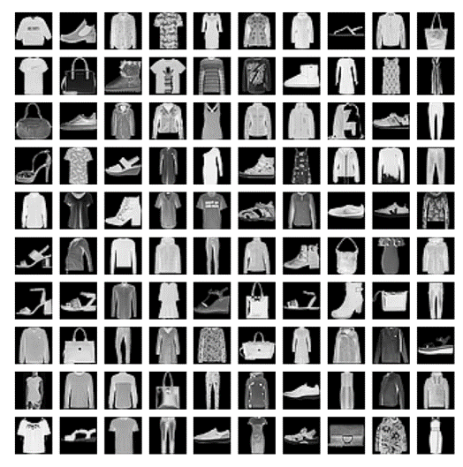
How do you know it‘s a Shirt?
Implementation and comparison of K-nearest neighbors (KNN) and convolutional neural network (CNN) for clothes recognition
Topic 01
Group 04
Anastasia Warken, Bastian Mucha, Heinrike Gilles, Ole Decker

Slide 2
1. Material
Dataset
Overview
2. Methods
Data preparation
KNN
CNN
Evaluation
3. Results
4. TEIL:
Zusammenfassung

Slide 3
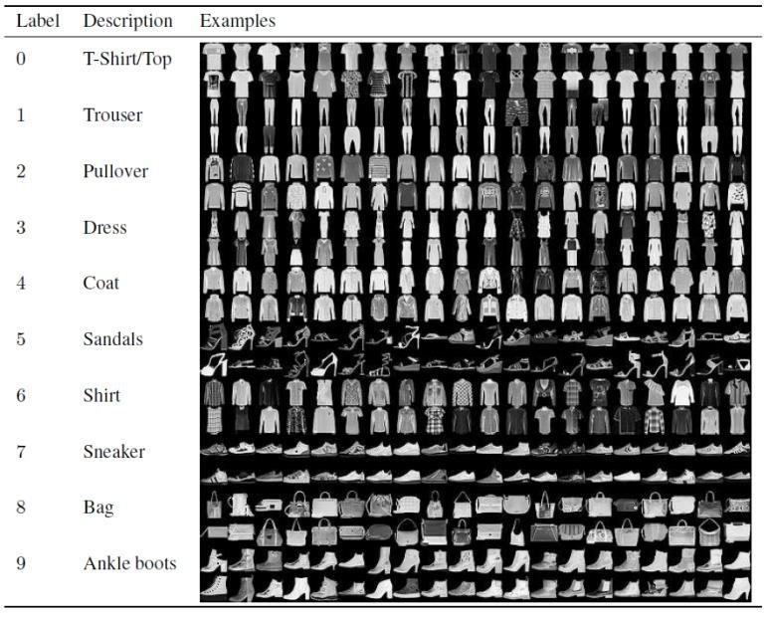
MATERIAL
Fashion-MNIST Dataset
Training set 60.000 images
Test set 10.000 images
28 x 28 pixels grayscale
CSV files (Comma-separated values)
One Row = one image
Intensity values: 0 - 255
Fashion-MNIST Dataset Images with Labels and Description II. LITERATURE... | Download Scientific Diagram (researchgate.net)
Notes:
MNIST: Modified National Institute of Standards and Technology database
Training set 60.000 images
Test set 10.000 images
28 x 28 pixels grayscale
10 different classes (noted in first column)
CSV files (Comma-separated values)
Size-normalized & centered (visually)
each row is one image with values from 0 to 255

Slide 4
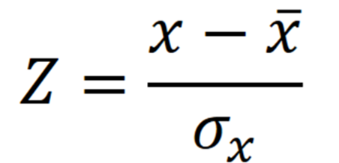
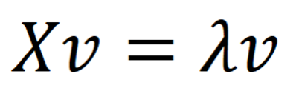
METHODS
Data preparation
Z-transformation
Principal Component Analysis (PCA)

Slide 5
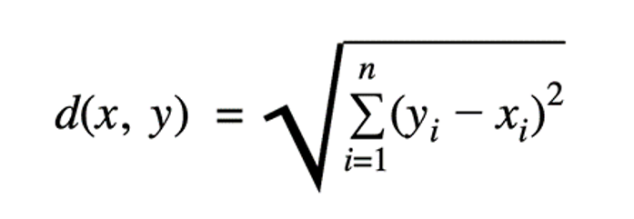
METHODS
K-nearest neighbors (KNN)
nonparametric, supervised learning algorithm
For classification problems
Predictions based on similarity to training data points
Majority vote

Slide 6
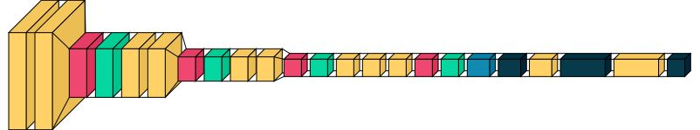
METHODS
Convolutional Neural Network (CNN)
deep learning model
for analysis of visual data
detects patterns in a hierarchical structure
different types of layers

Slide 7
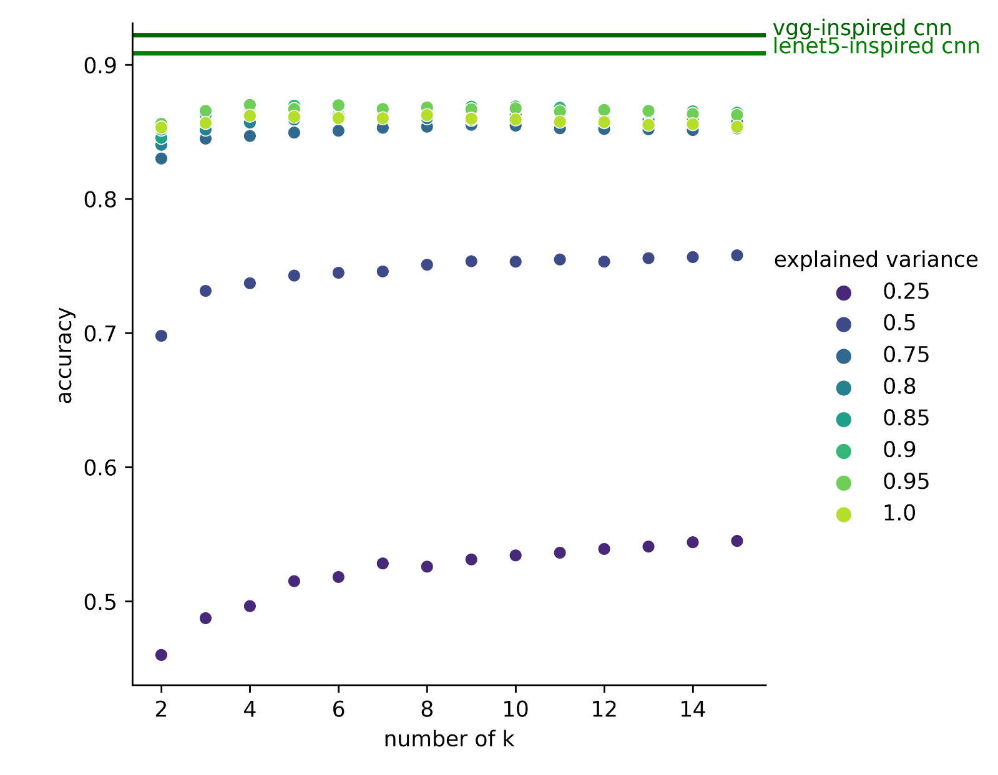
RESULTS
PCA
Optimal number of k and PCs
- 784 Eigenvectors
Optimal k = 4
Variance 95%
256 Eigenvectors

Slide 8
RESULTS
KNN
KNN with KD-Tree
Run time 10,000 images: 26.9
Leaf size 10
- Run time 40 images: 26.4 seconds
Accuracy: 86.3%

Slide 9

SITWELL-FINANZEN
WARUM?
Weil Sitwell-Finanzen an das Empowerment von Menschen glaubt, damit sie täglich kluge Finanzentscheidungen treffen können.

Slide 10
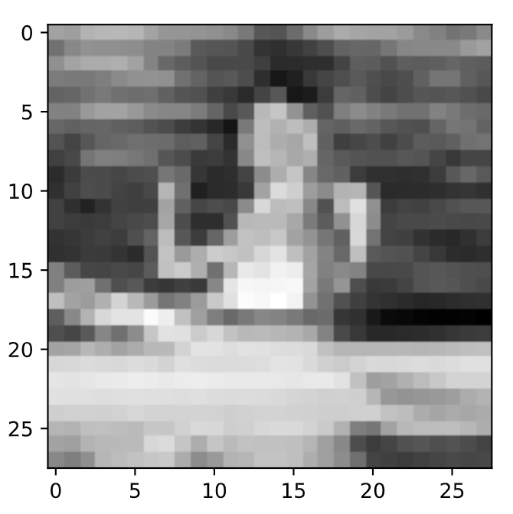

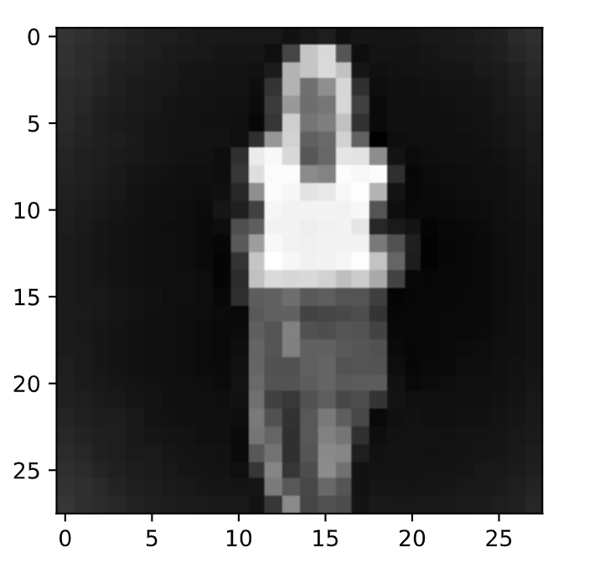
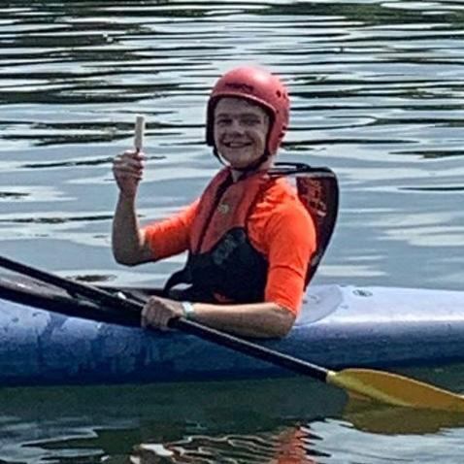
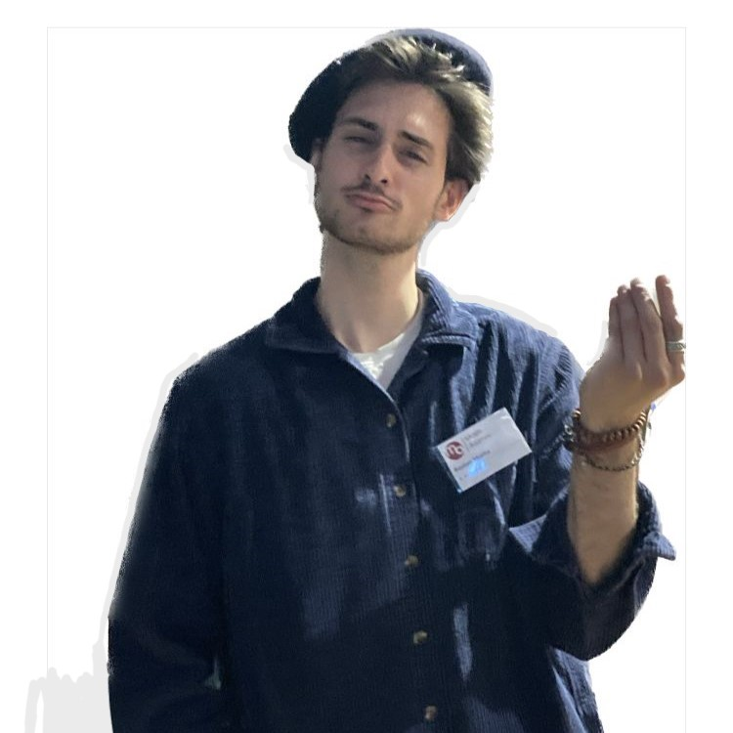
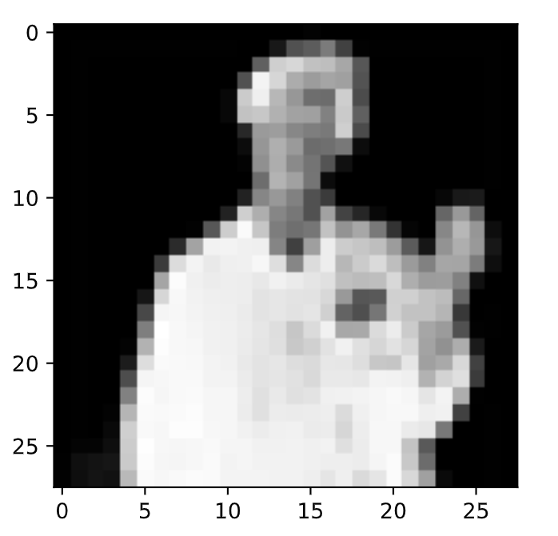
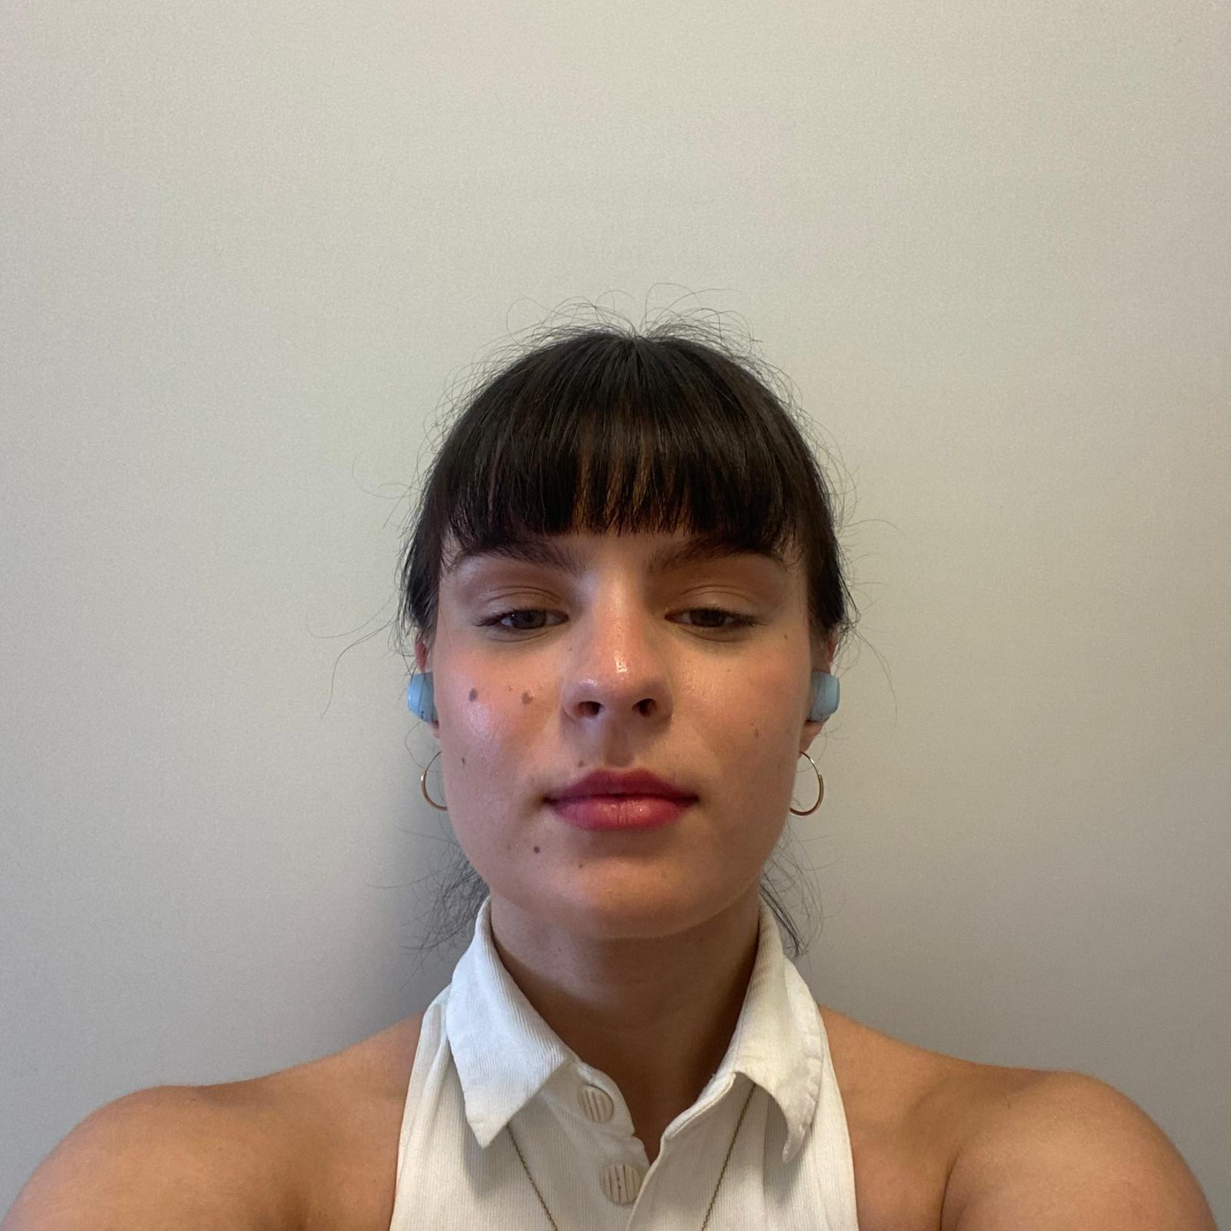
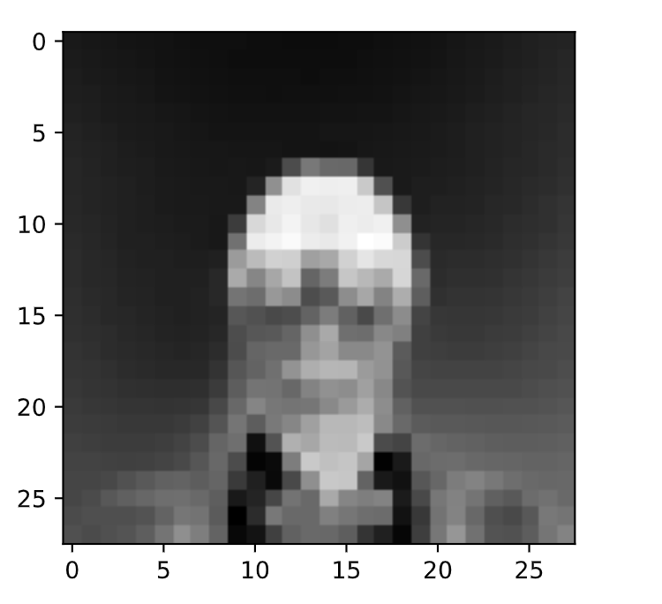
Our Team
Ole Decker
Shirt
Heinrike Gilles
Trouser
CNN quickly reaches its limit when dealing with pictures of people wearing clothes
Bastian Mucha
Sandal
Anastasia Warken
Ankle Boot

Slide 11

SITWELL-FINANZEN
WIE GELANGEN WIR DORTHIN?
Wir wollen die Ziele des Unternehmens und die drei Hauptschritte, um sie zu erreichen, im Hinterkopf behalten.

Slide 12

UNSERE WICHTIGSTEN UNTERNEHMENSSTRATEGIEN FÜR DAS JAHR
01
Unsere Online-Plattformen verbessern
02
Übergang zu digital
03
Schulen und inspirieren

Slide 13

SITWELL-FINANZEN
Unsere Online-Plattformen verbessern

Slide 14



Unsere Online-Plattformen verbessern
In diesen Zeiten müssen wir unseren Online-Operationen mehr Aufmerksamkeit widmen. Jeder verdient Benutzerfreundlichkeit und Praktikabilität, deswegen müssen wir unsere Online-Präsenz genau untersuchen und sehen, wo wir besser werden können.

Slide 15

UNSERE ONLINE-PLATTFORMEN VERBESSERN
Wir wollen Online-Operationen unglaublich einfach und benutzerfreundlich machen.
Die Online-Plattformen von Sitwell müssen neu gestaltet werden
Jeder verdient eine effizientere Möglichkeit zum Umgang mit seinen Finanzen.

Slide 16

UNSERE ONLINE-PLATTFORMEN VERBESSERN
Wir wollen Online-Operationen unglaublich einfach und benutzerfreundlich machen.
Das IT-Team von Sitwell muss sich verstärkt darum kümmern
Wir müssen sichere und funktionstüchtige Online-Plattformen für Sitwell und alle Benutzer erstellen.

Slide 17

UNSERE ONLINE-PLATTFORMEN VERBESSERN
Wir wollen Online-Operationen unglaublich einfach und benutzerfreundlich machen.
Wir streben an, dass alle Offline-Kunden unsere Online-Tools nutzen.
Alle Operationen in unseren Banken, Niederlassungen und Standorteinrichtungen müssen auch online verfügbar sein.

Slide 18
UNSERE ONLINE-PLATTFORMEN VERBESSERN
Wir wollen Online-Operationen unglaublich einfach und benutzerfreundlich machen.
Roadmap
Wie unser Jahr aussieht:
1
2
3
4
5
Januar-Ziel:
Besprechung der VCs und IT-Teams
März-Ziel:
Website-Erstellung und Fehlersuche und -behebung
Mai-Ziel:
Testlauf
August-Ziel:
Marketing und Bereitstellung
November-Ziel:
Offizieller Neustart

Slide 19
SITWELL-FINANZEN
Sicherheitsvorfälle
Obwohl wir von diesem Großprojekt überzeugt sind und uns darauf freuen, müssen wir auch erwarten, dass es zu großen und kleinen Problemen kommen wird. Wir wollen uns auf unser Endziel konzentrieren und stetig daraufhin arbeiten.
UNSERE ONLINE-PLATTFORMEN VERBESSERN
Wir wollen Online-Operationen unglaublich einfach und benutzerfreundlich machen.

Slide 20
Zusammenfassung
der Unternehmens-strategie
1
PROBLEME, DIE WIR LÖSEN, ODER GELEGENHEIT, DIE WIR NUTZEN MÖCHTEN
Die Online-Plattformen von Sitwell müssen neu gestaltet werden
2
DAS IT-TEAM VON SITWELL MUSS SICH VERSTÄRKT DARUM KÜMMERN
Das IT-Team von Sitwell muss sich verstärkt darum kümmern
3
WIR WIRD SICH DIE ERFÜLLUNG DIESES ZIELS UMFASSEND AUSWIRKEN?
Indem wir für Benutzer eine effektive und sichere Online-Erfahrung schaffen, helfen wir, den Aufwand bei der Verwaltung der Finanzen über alle Altersgruppen hinweg zu verringern.
4
SCHLÜSSELMETRIKEN. WOHER WISSEN WIR, OB WIR DIESES ZIEL ERREICHT HABEN? WIE WISSEN WIR, OB WIR ERFOLGREICH SIND?
In diesen Zeiten müssen wir unseren Online-Operationen mehr Aufmerksamkeit widmen. Jeder verdient Benutzerfreundlichkeit und Praktikabilität, deswegen müssen wir unsere Online-Präsenz genau untersuchen und sehen, wo wir besser werden können.
Wir streben an, dass alle Offline-Kunden unsere Online-Tools nutzen.
5
RISIKEN ODER MÖGLICHE HINDERNISSE MIT STAND VON HEUTE
Sicherheitsvorfälle

Slide 21

SITWELL-FINANZEN
Übergang zu digital
Wenn wir unsere Online-Bereiche fertiggestellt und auf Hochglanz gebracht haben, wollen wir sicherstellen, dass unsere Kunden ihre Finanzgeschäfte problemlos online erledigen können.

Slide 22
ÜBERGANG ZU DIGITAL
Wir wollen den Übergang so reibungslos wie möglich gestalten.
Wir wollen ihnen zeigen, wie leicht es ist, unsere Online-Tools zu nutzen.
Wir müssen uns alle mit voller Kraft einbringen, weil wir erwarten, dass mehr Kunden auf digital umstellen werden.
Ganz ohne Einwände und Kompromisse. Wir wollen den Übergang zu digitalen Kanälen für alle Benutzer so einfach und benutzerfreundlich wie möglich gestalten, auch für die Benutzer, die unsere Tools zum ersten Mal verwenden.
Von allen Teams wird erwartet, dass sie während des gesamten Prozesses vorbereitet und aufmerksam sind.

Slide 23
ÜBERGANG ZU DIGITAL
Wir wollen den Übergang so reibungslos wie möglich gestalten.
Wir machen Finanzgeschichte sicher.
Wir werden es für unsere Kunden unnötig machen, sich bei jedem Problem oder jeder Frage an uns zu wenden. Wir wollen ihnen das Gefühl vermitteln, dass wir für sie da sind, auch wenn alle Transaktionen digital verlaufen.
Wir streben an, dass mindestens 75 % unserer Benutzer auf digital umsteigen.
Wir müssen einen erhöhten Online-Traffic erwarten und sicherstellen, dass unsere Plattformen dem zusätzlichen Druck standhalten.

Slide 24
ÜBERGANG ZU DIGITAL
Wir wollen den Übergang so reibungslos wie möglich gestalten.
AUFGABEN
1. MONAT
2. MONAT
3. MONAT
4. MONAT
5. MONAT
Planung
Forschung
Designproduktion
Testung
QA
Umsetzung
Verlaufskontrolle
Dokumentation

Slide 25


UNSERE ONLINE-PLATTFORMEN VERBESSERN
Wir wollen Online-Operationen unglaublich einfach und benutzerfreundlich machen.
Wir müssen uns auf die Suche nach einem guten Partner machen.
Es ist nicht einfach, alles online ablaufen zu lassen. Wir müssen einen vertrauenswürdigen Partner finden, der sicherstellen kann, dass unser Plan fehlersicher ist.

Slide 26
Zusammenfassung der Unternehmensstrategie
Wenn wir unsere Online-Bereiche fertiggestellt und auf Hochglanz gebracht haben, wollen wir sicherstellen, dass unsere Kunden ihre Finanzgeschäfte problemlos online erledigen können.
1
2
3
4
5
PROBLEME, DIE WIR LÖSEN, ODER GELEGENHEIT, DIE WIR NUTZEN MÖCHTEN
ZUR ERFÜLLUNG DIESES ZIELS BENÖTIGTE UNTERSTÜTZUNG
WIR WIRD SICH DIE ERFÜLLUNG DIESES ZIELS UMFASSEND AUSWIRKEN?
SCHLÜSSELMETRIKEN. WOHER WISSEN WIR, OB WIR DIESES ZIEL ERREICHT HABEN? WIE WISSEN WIR, OB WIR ERFOLGREICH SIND?
RISIKEN ODER MÖGLICHE HINDERNISSE MIT STAND VON HEUTE
Wir müssen uns alle mit voller Kraft einbringen, weil wir erwarten, dass mehr Kunden auf digital umstellen werden.
Wir machen Finanzgeschichte sicher.
Sicherheitsvorfälle
Wir wollen ihnen zeigen, wie leicht es ist, unsere Online-Tools zu nutzen.
Wir streben an, dass mindestens 75 % unserer Benutzer auf digital umsteigen.

Slide 27

SITWELL-FINANZEN
Schulen und inspirieren
Wir wollen nicht vergessen, dass der Zweck darin besteht, den Menschen beizubringen, wie sie ihre Finanzen selbst gut führen können.

Slide 28
Zusammenfassung
PROBLEME, DIE WIR LÖSEN, ODER GELEGENHEIT, DIE WIR NUTZEN MÖCHTEN
ZUR ERFÜLLUNG DIESES ZIELS BENÖTIGTE UNTERSTÜTZUNG
WIR WIRD SICH DIE ERFÜLLUNG DIESES ZIELS UMFASSEND AUSWIRKEN?
SCHLÜSSELMETRIKEN. WOHER WISSEN WIR, OB WIR DIESES ZIEL ERREICHT HABEN? WIE WISSEN WIR, OB WIR ERFOLGREICH SIND?
UNSERE ONLINE-PLATTFORMEN VERBESSERN
Die Online-Plattformen von Sitwell müssen neu gestaltet werden
Das IT-Team von Sitwell muss sich verstärkt darum kümmern
Indem wir für Benutzer eine effektive und sichere Online-Erfahrung schaffen, helfen wir, den Aufwand bei der Verwaltung der Finanzen über alle Altersgruppen hinweg zu verringern.
100 % Online-Zufriedenheitsrate unserer Kunden
ÜBERGANG ZU DIGITAL
Wir wollen ihnen zeigen, wie leicht es ist, unsere Online-Tools zu nutzen.
Wir müssen uns alle mit voller Kraft einbringen, weil wir erwarten, dass mehr Kunden auf digital umstellen werden.
Wir machen Finanzgeschichte sicher.
4 von 5 Kunden sollten ihre Finanzen mit unseren digitalen Apps verwalten.
Es ist an der Zeit, dass wir für das Empowerment unserer Benutzer sorgen, damit sie gesunde finanzielle Gewohnheiten entwickeln
Von Experten und Managern verfasste Artikel und Infografiken
Wir haben Kunden, die jetzt wissen, wie sie ihr Vermögen vergrößern können.
Kunden, die langfristig bei uns bleiben.
SCHULEN UND INSPIRIEREN

Slide 29

Vielen Dank!

Slide 30






























Kostenlose Ressourcen
Verwende diese kostenlosen kolorierbaren Symbole und Illustrationen für dein Canva-Design

